Slide 1
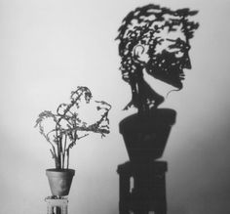
Documentação do Projeto:
Realidades Distorcidas/Distorções reais.

Slide 2
Sumário:
Ponto de Partida- Conteúdo disparador; Percepção Visual- Leis da Gestalt. Exercícios práticos de tema: Relação Figura/fundo em alto contraste.
Silhuetas, Projeções, Distorções e Narrativas. Processo de experimentação e criação. Exercícios práticos em grupo.
Reflexão teórica: Mito da Caverna e Introdução à Arte Contemporânea através da obra da artista Regina Silveira.
Instalação com objeto- Exercício teórico prático individual. Escrita de projeto autoral, montagem e registro fotográfico.
Texto de apresentação do projeto na solenidade de abertura do evento: Fórum de Discussões.
Descrição do processo de criação artística.
Referências Bibliográficas.

Slide 3
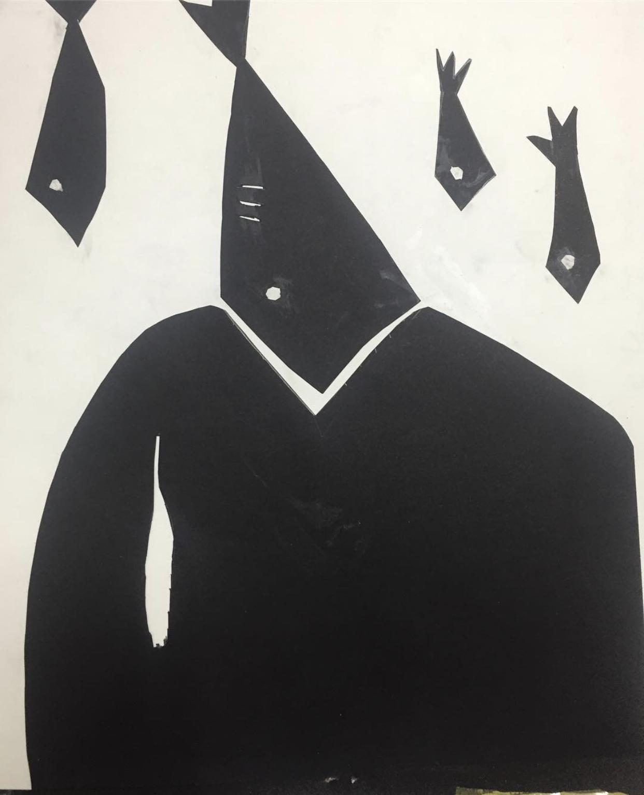
Percepção Visual- Relação figura/fundo e alto contraste.
Experimentações em colagem
p/b- canson A3.

Slide 4
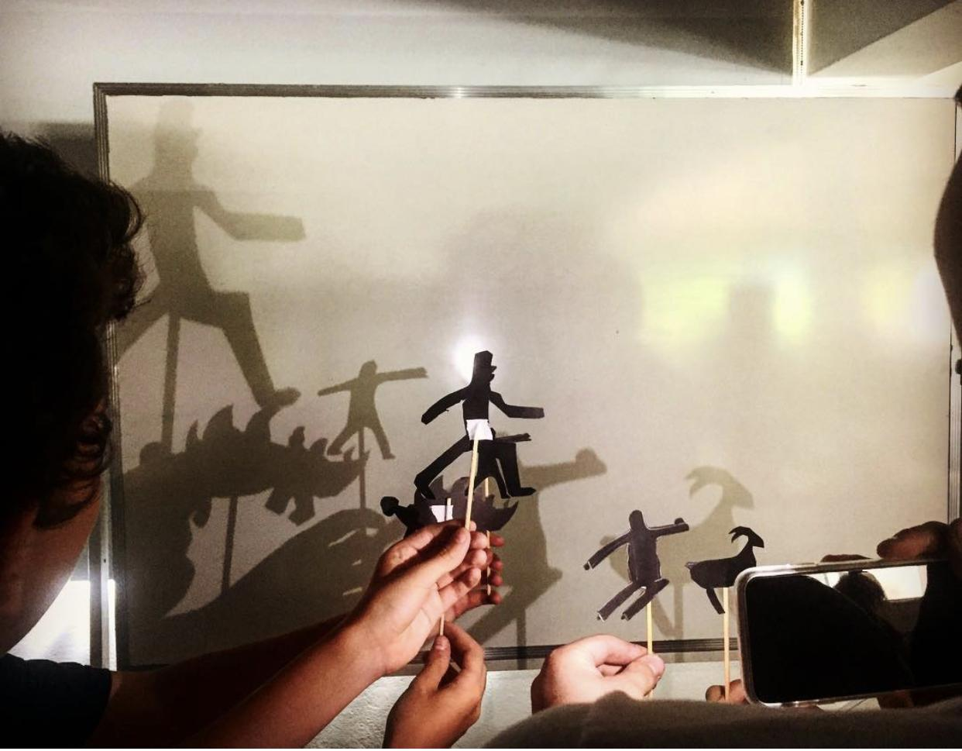
Silhuetas,Projeções, Distorções e narrativas.
A partir deste primeiro exercício em alto contraste, os alunos, de forma lúdica, desenvolveram silhuetas de personagens para teatro de sombras.

Slide 5
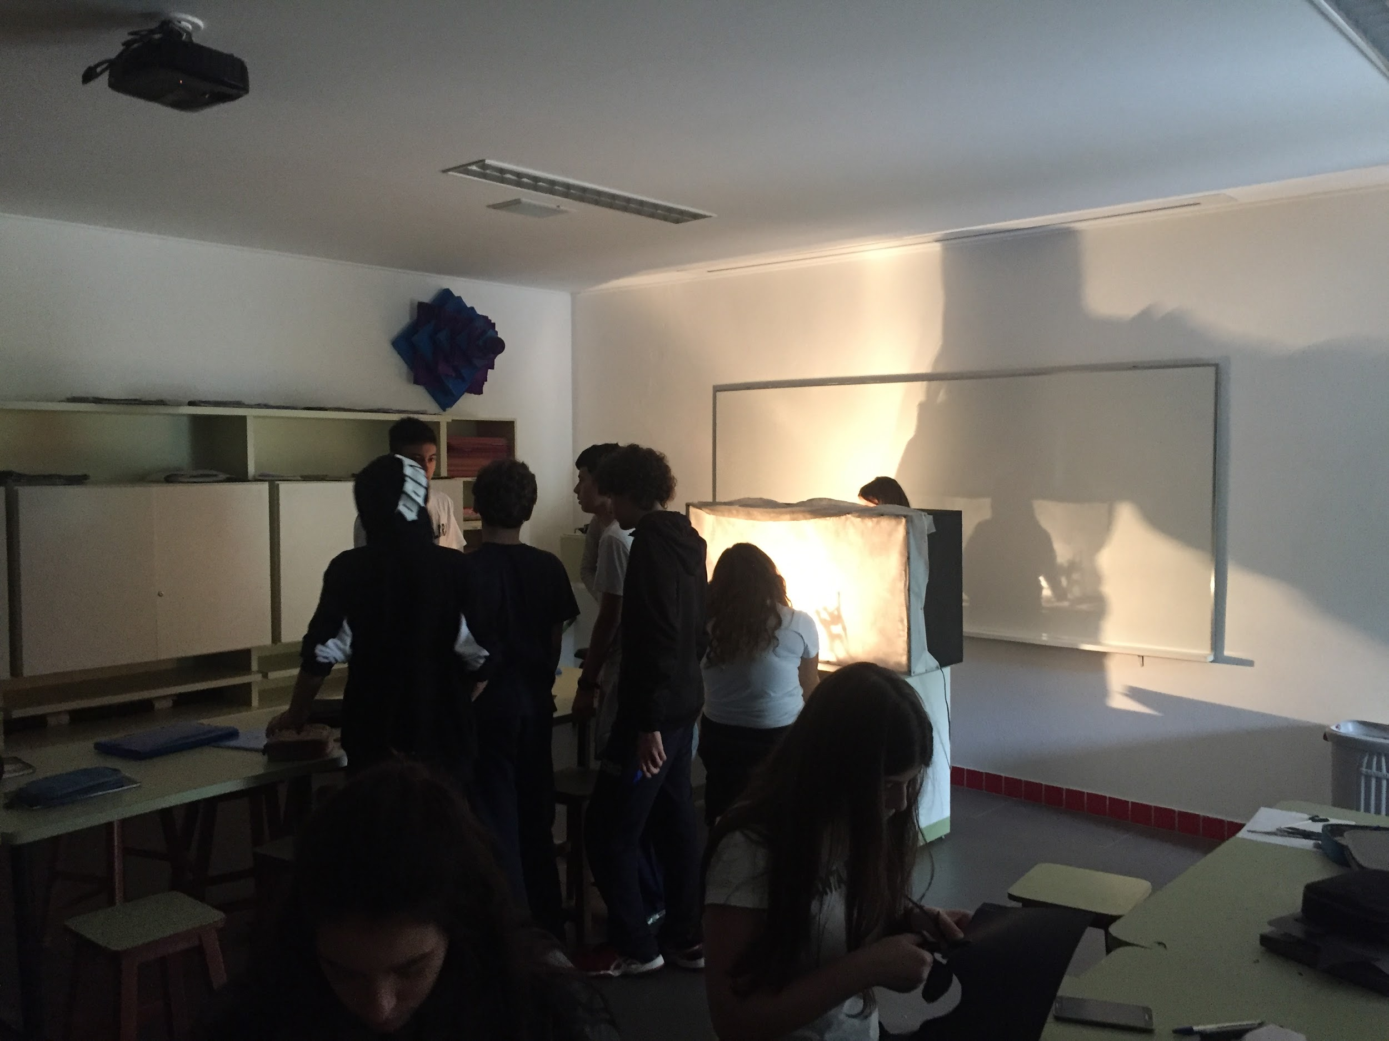
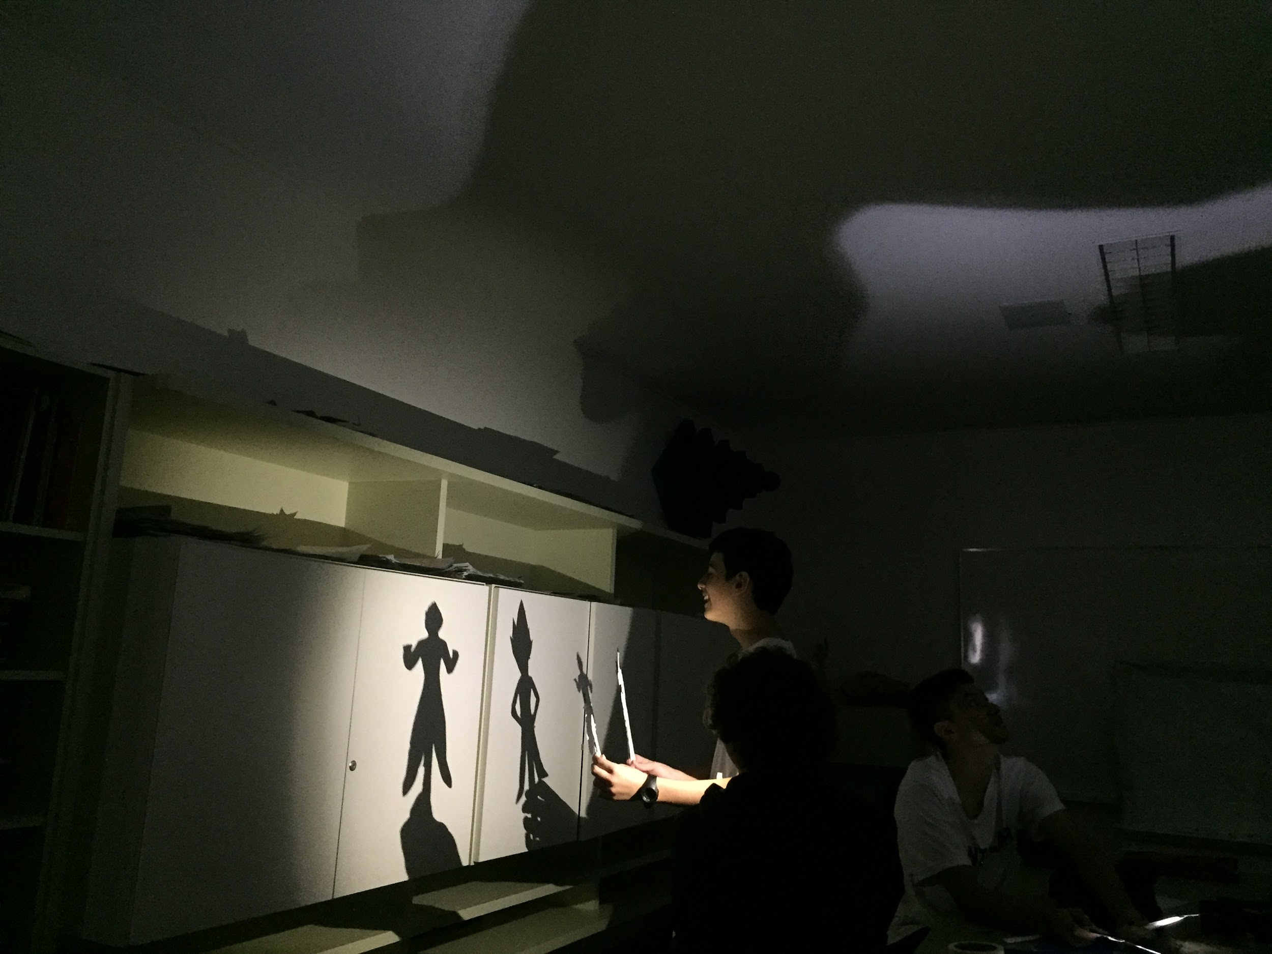
Silhuetas,Projeções, Distorções e Narrativas.

Slide 6
Silhuetas,Projeções, Distorções e Narrativas.
https://www.instagram.com/p/BwKWuyOHAbi/?igshid=1rvnfrwk2mras
https://www.instagram.com/p/BwKWuyOHAbi/?igshid=1eqoiyb06g3bn
@professora_rafaela_arte

Slide 7
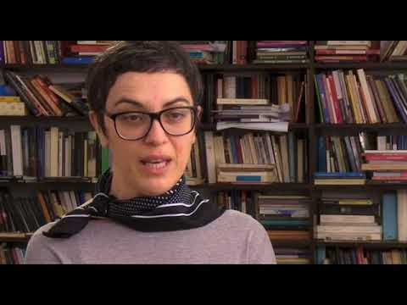
Pausa para reflexão:
Mito da caverna- Platão.

Slide 8
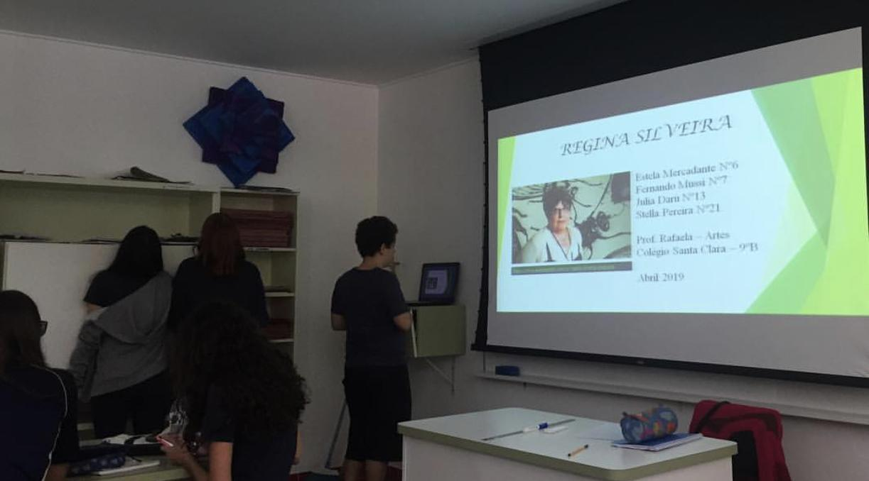
Pausa para reflexão:
Introdução à Arte Contemporânea através da obra de Regina Silveira.
Instalação com objetos e projeções de sombras- Aula invertida.

Slide 9
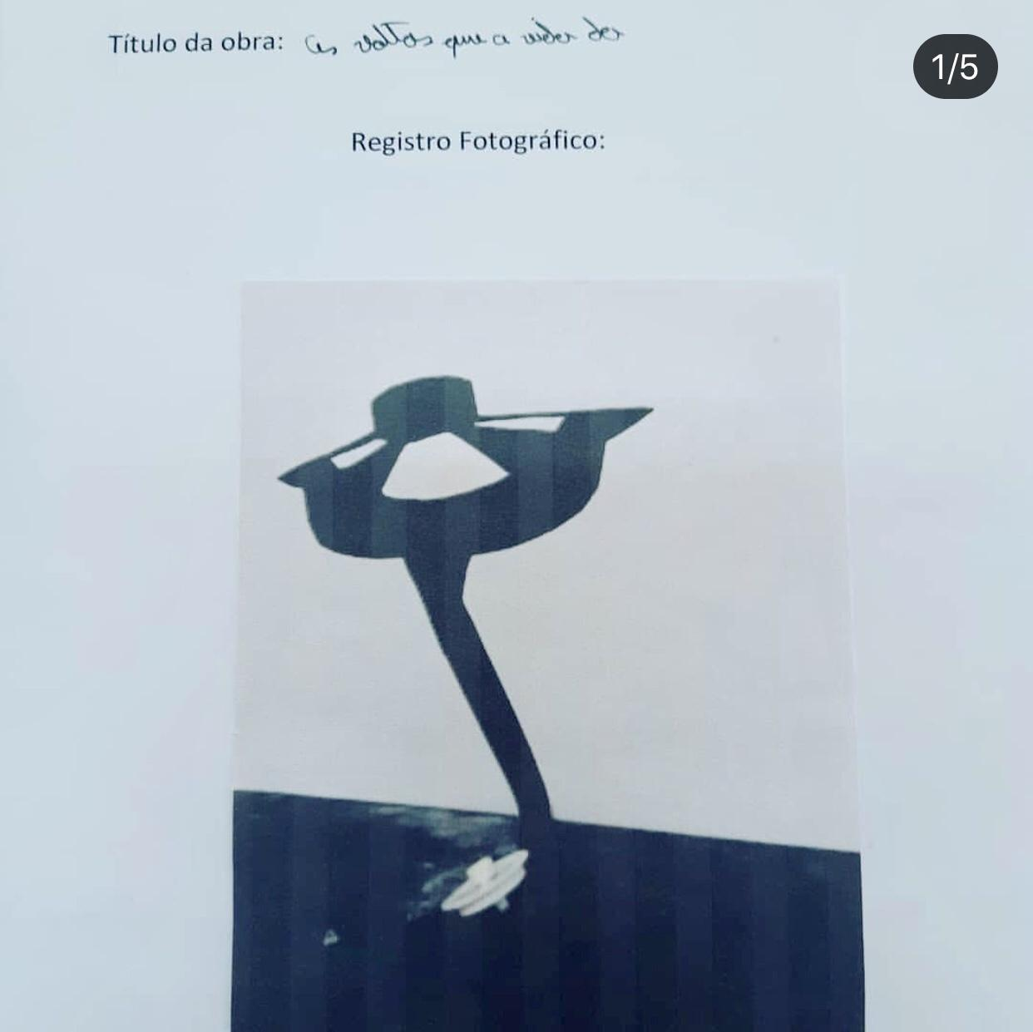
Prática Final: Instalação de objeto com projeção de sombra. Registro fotográfico, projeto individual.
t
kkkkkkk
As voltas que a vida dá.

Slide 10
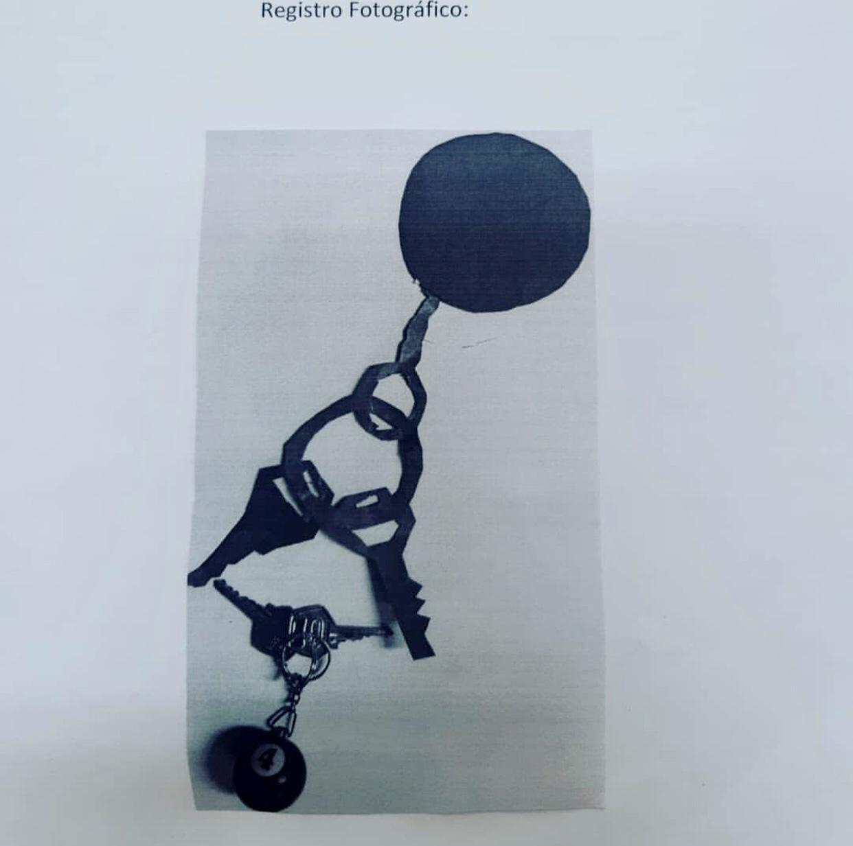
Abertura.

Slide 11
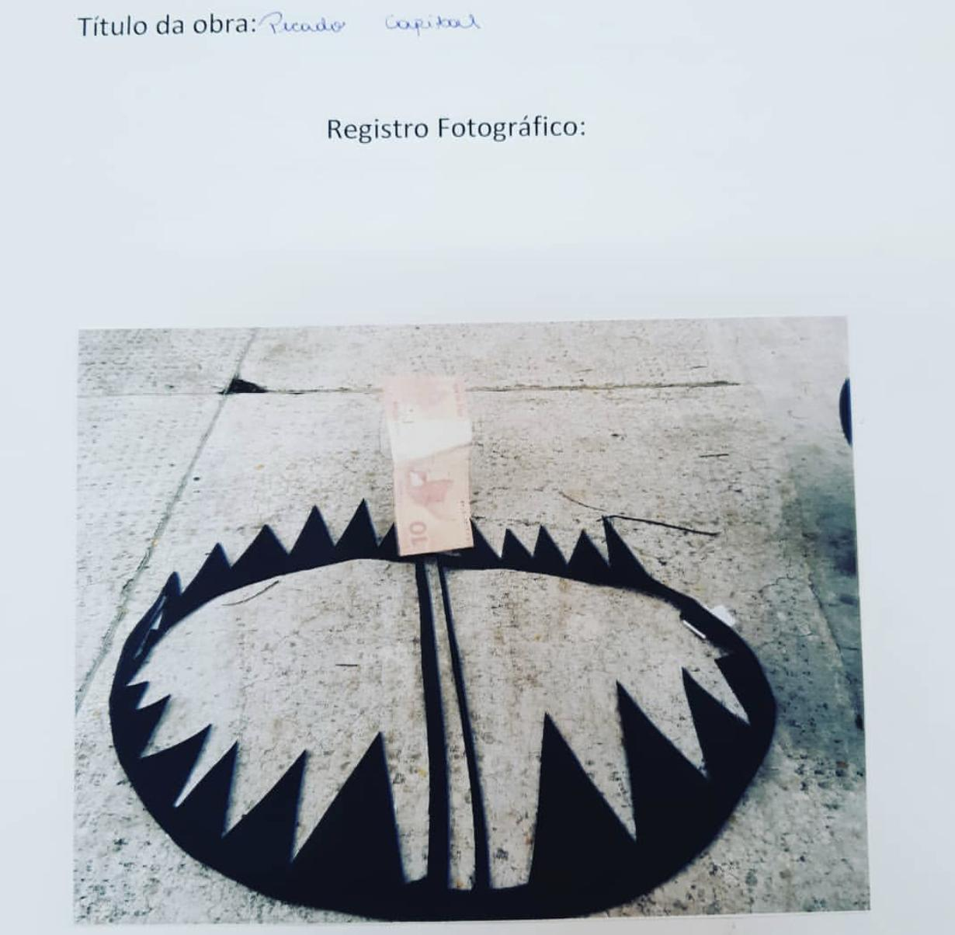
Pecado Capital.

Slide 12
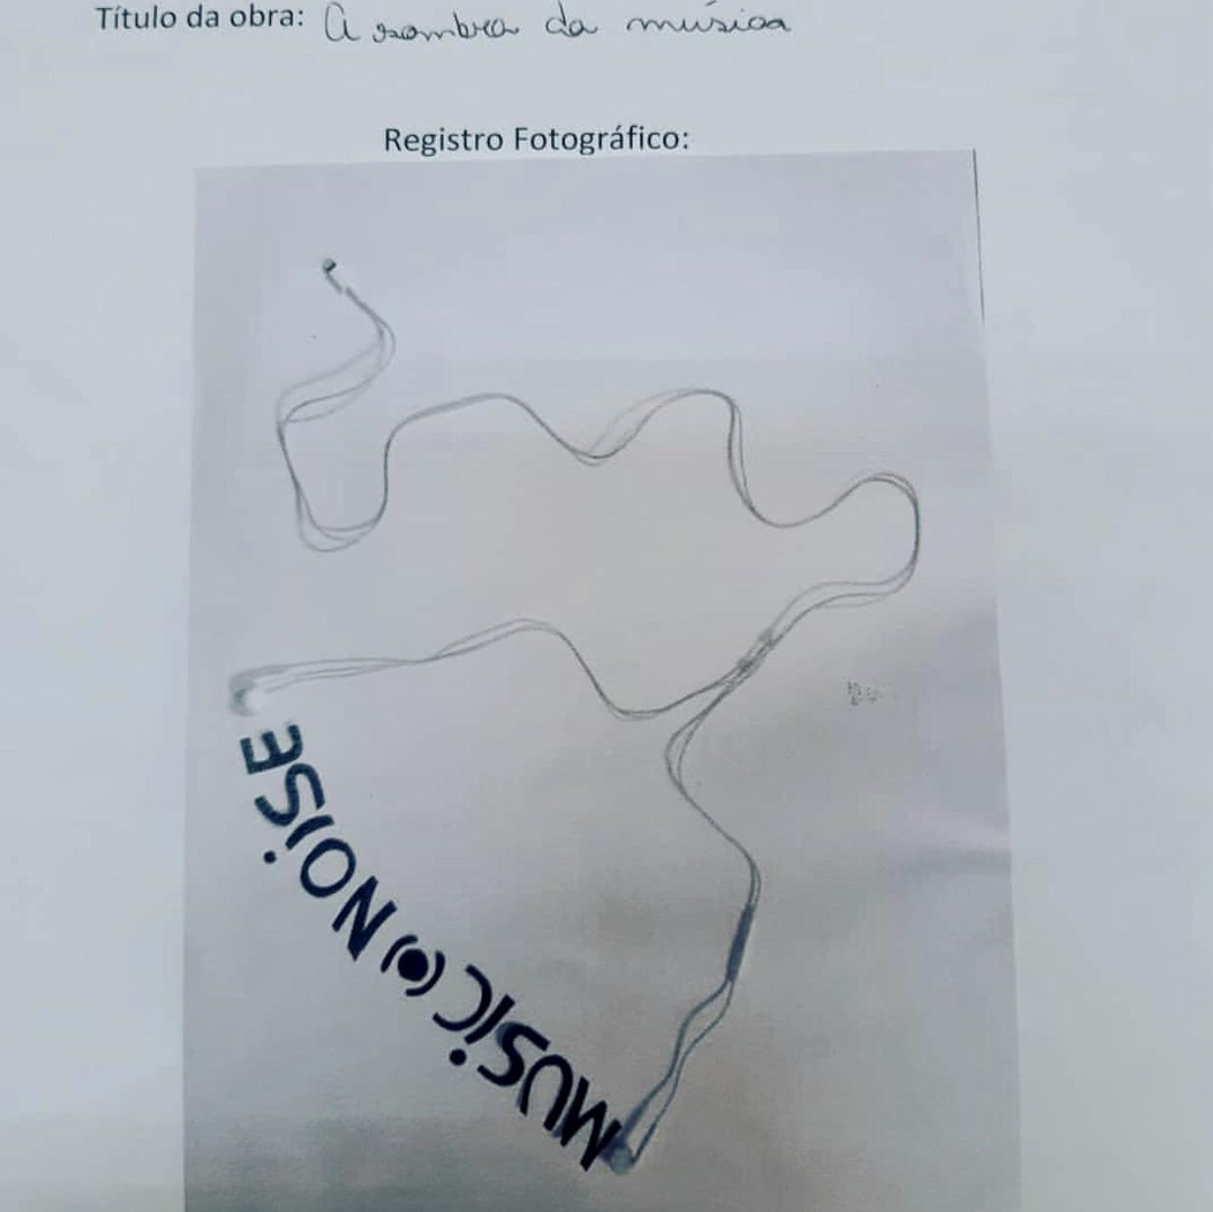
A sombra da música.

Slide 13
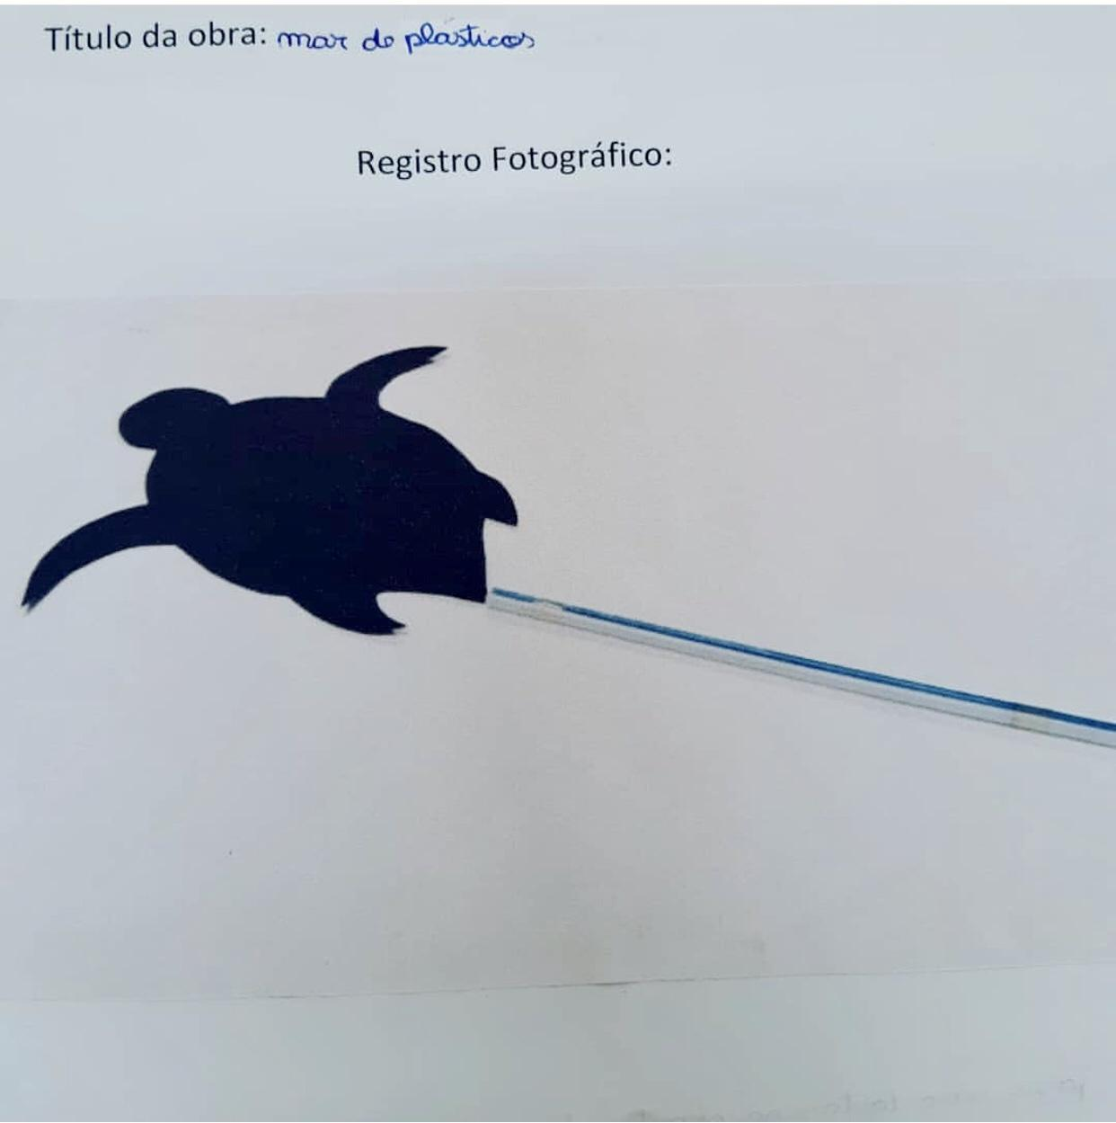
Mar de plásticos.

Slide 14
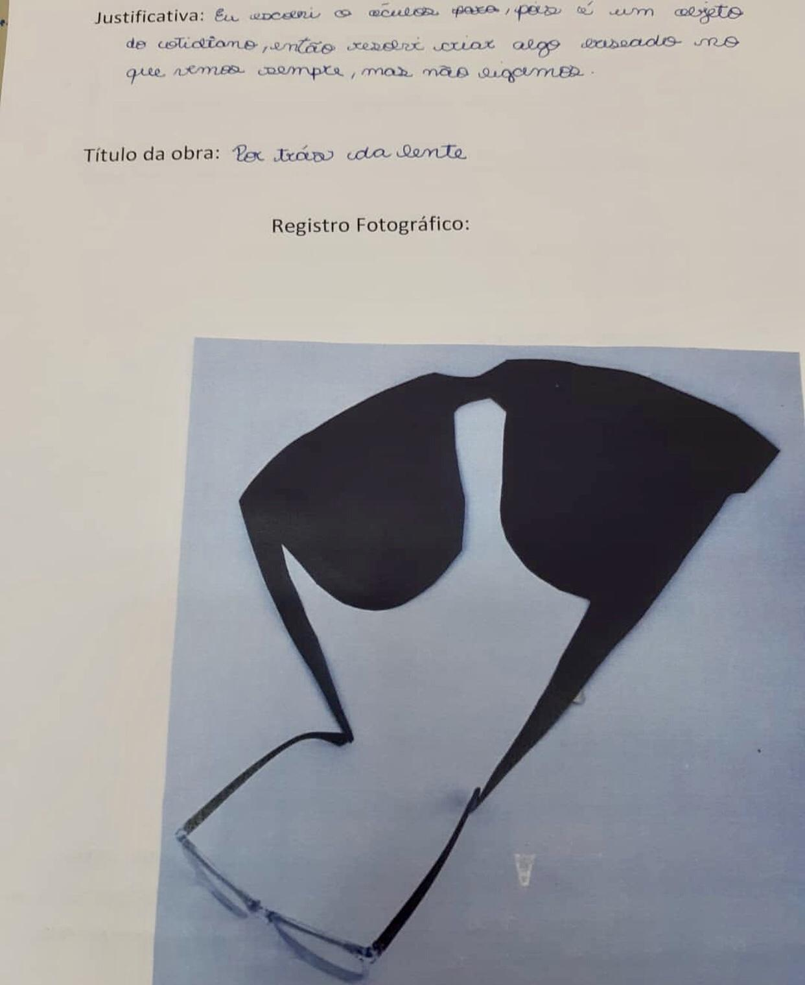
Por trás da lente.
Justificativa: Eu escolhi os óculos, porque é um objeto do cotidiano, então, resolvi criar algo baseado no que vemos sempre mas não ligamos.

Slide 15
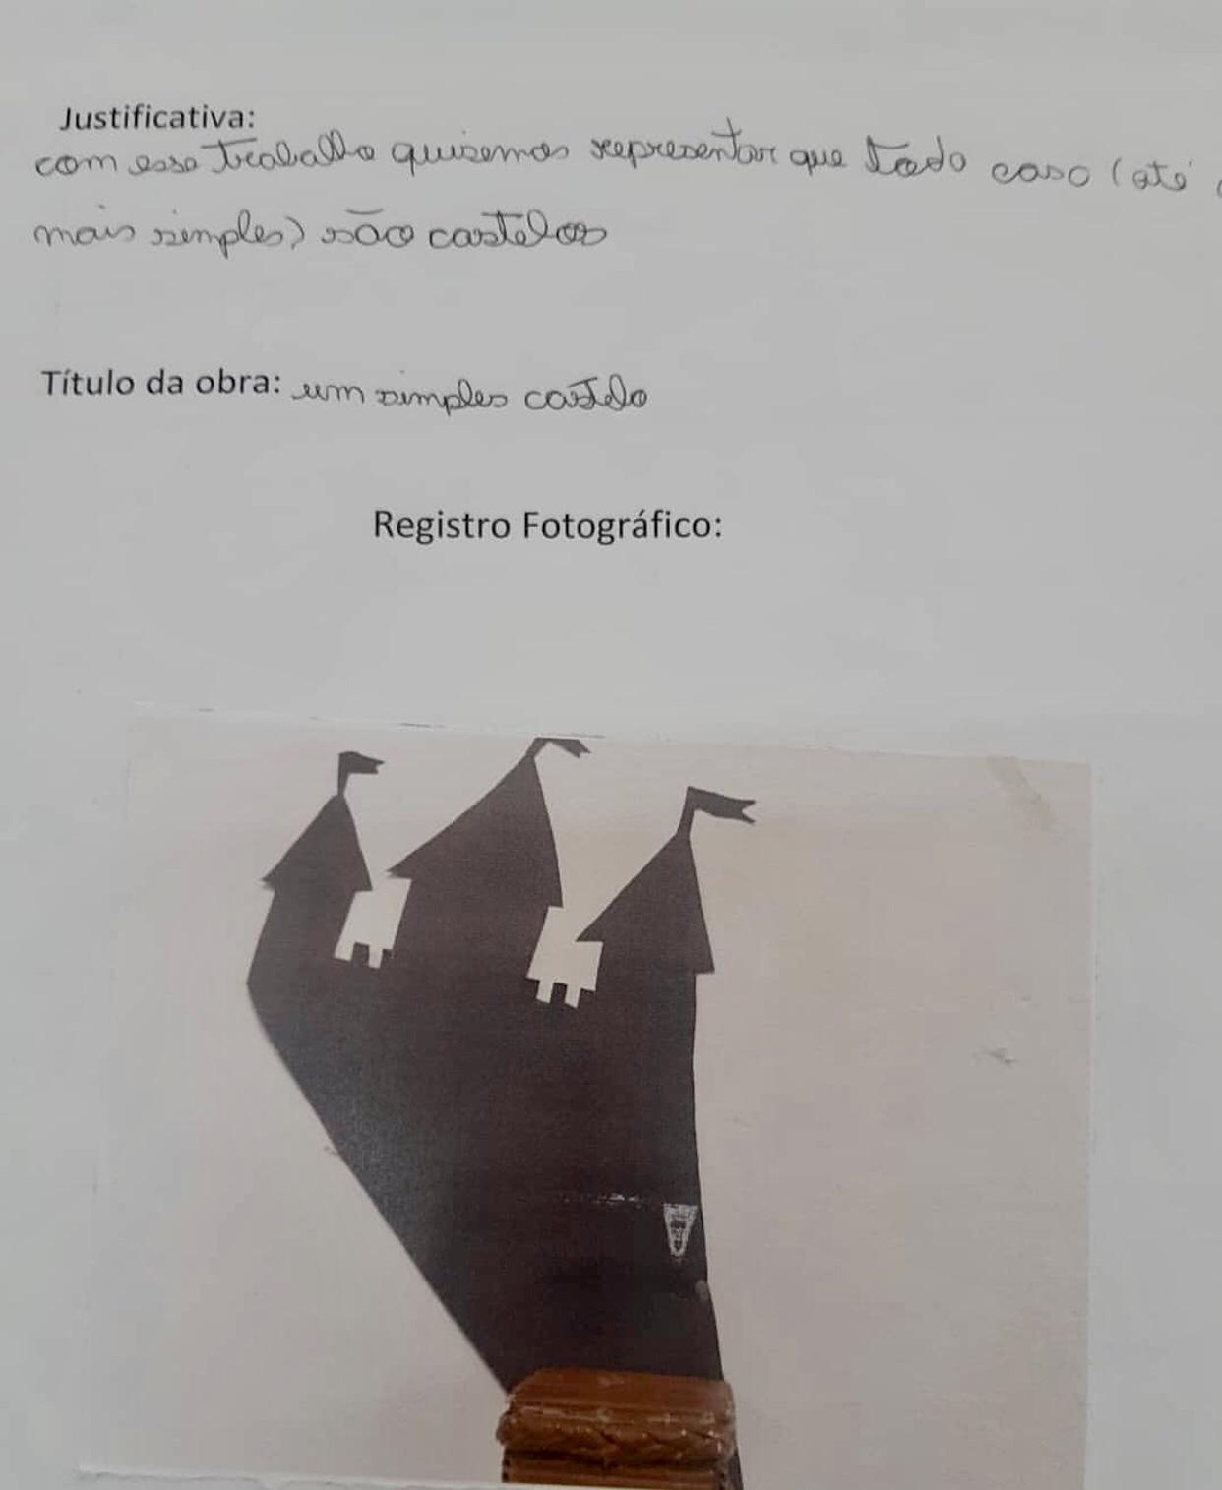
Um simples castelo.
Justificativa: Com esse trabalho quisemos representar que toda casa mesmo simples são castelos.

Slide 16
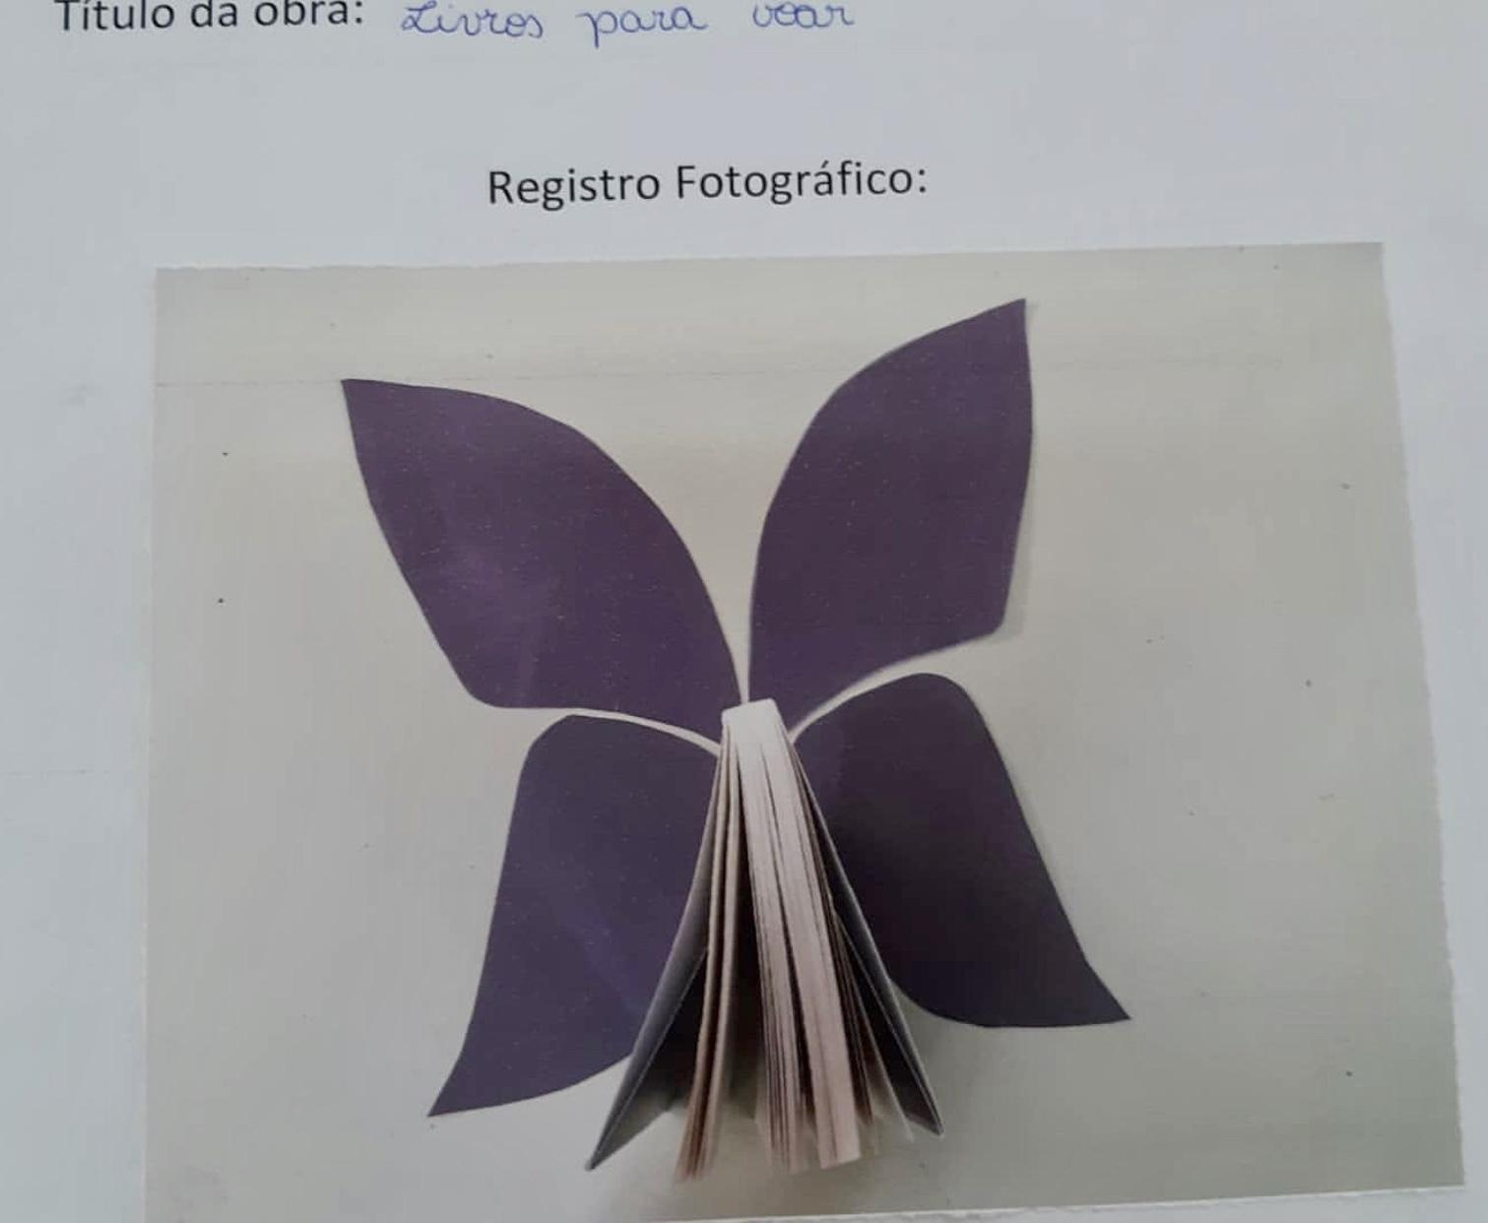
Livros pra voar.

Slide 17
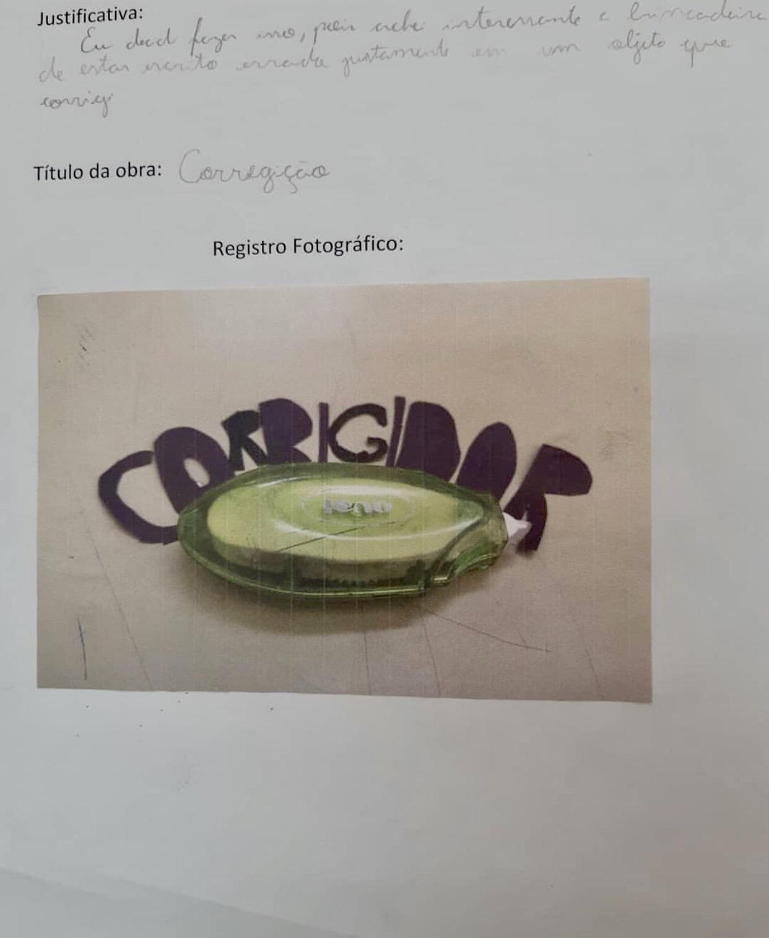
Corregição.
Justificativa: Eu decidi por este objeto, pois achei interessante projetar algo escrito errado justamente em um objeto que corrige.

Slide 18
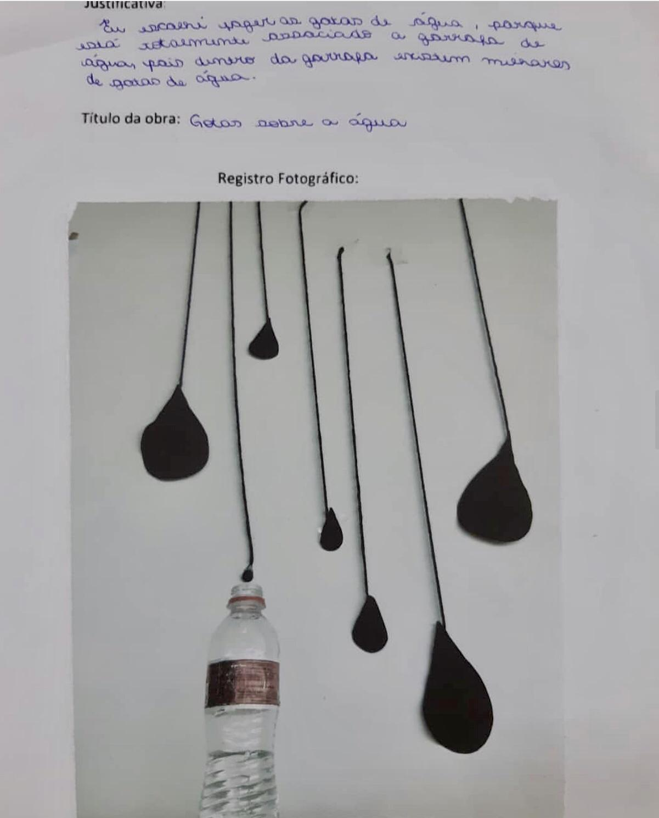
Gotas sobre água.
Justificativa: Eu escolhi representar sombras das milhares gotas de água contidas no objeto, a garrafa.

Slide 19
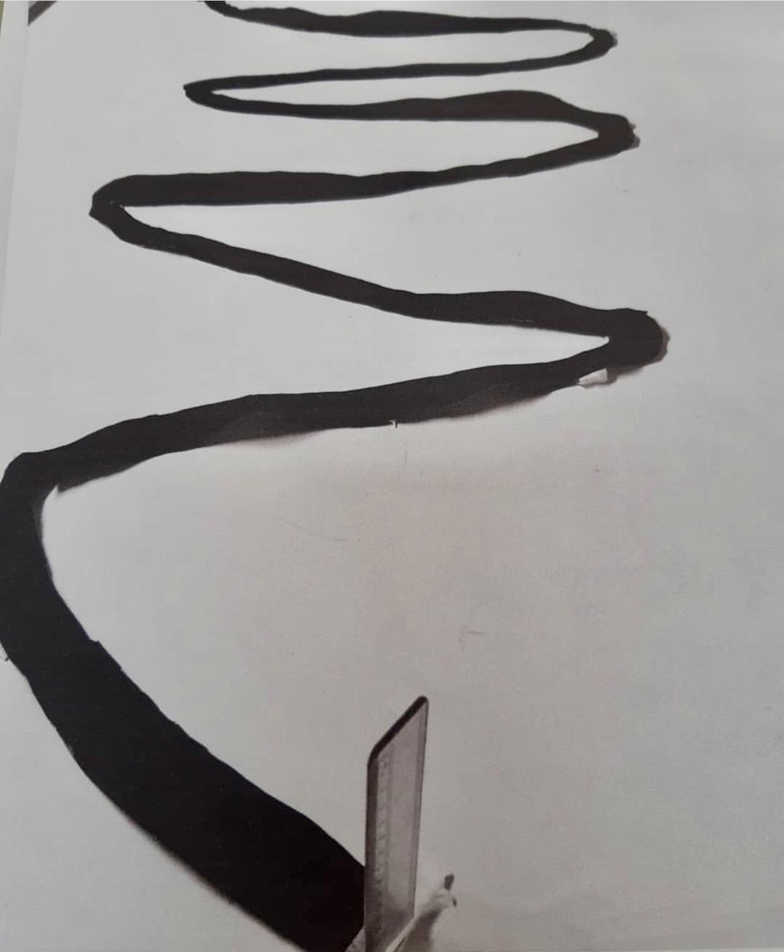
As curvas da reta.

Slide 20
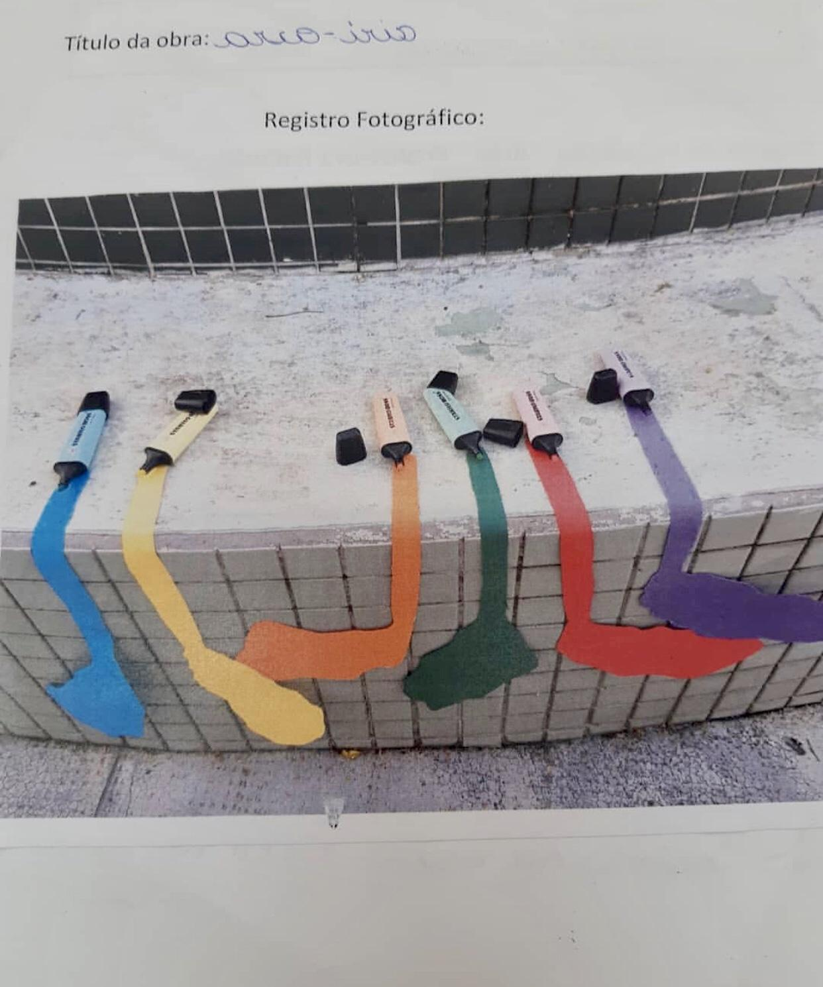
Arco-íris.

Slide 21
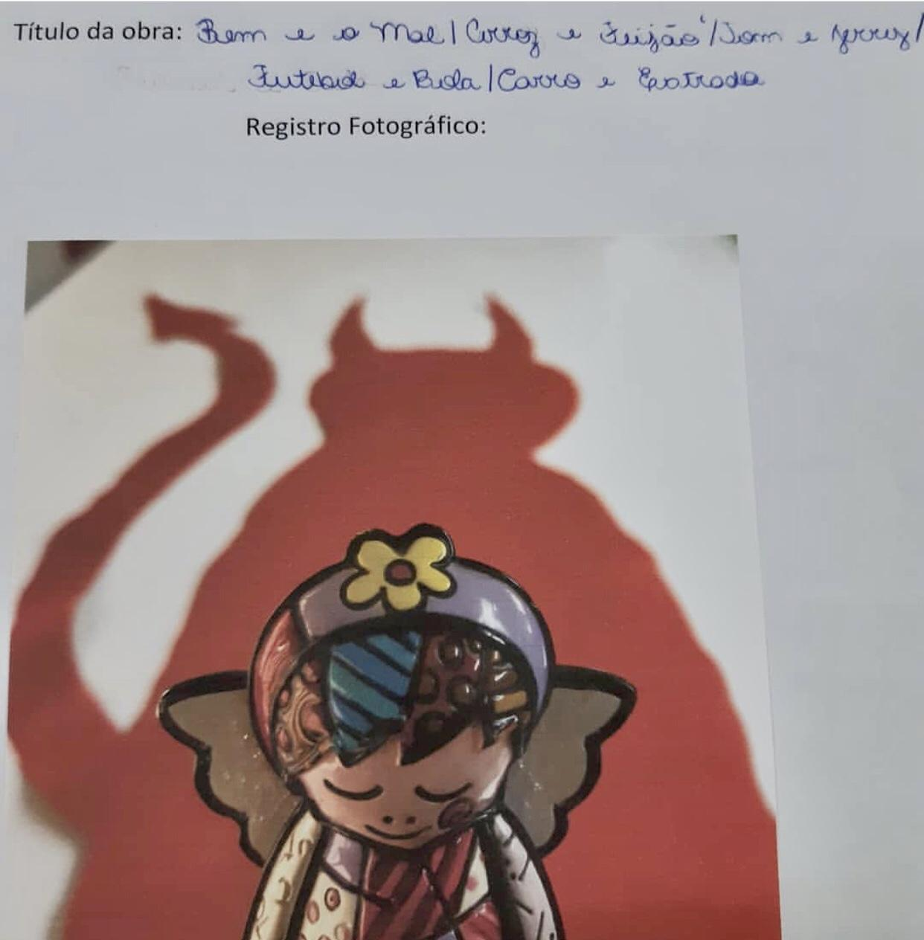
Bem e Mal/ Arroz e Feijão/ Tom e jerry/
Futebol e Bola/ Carro e Estrada.

Slide 22
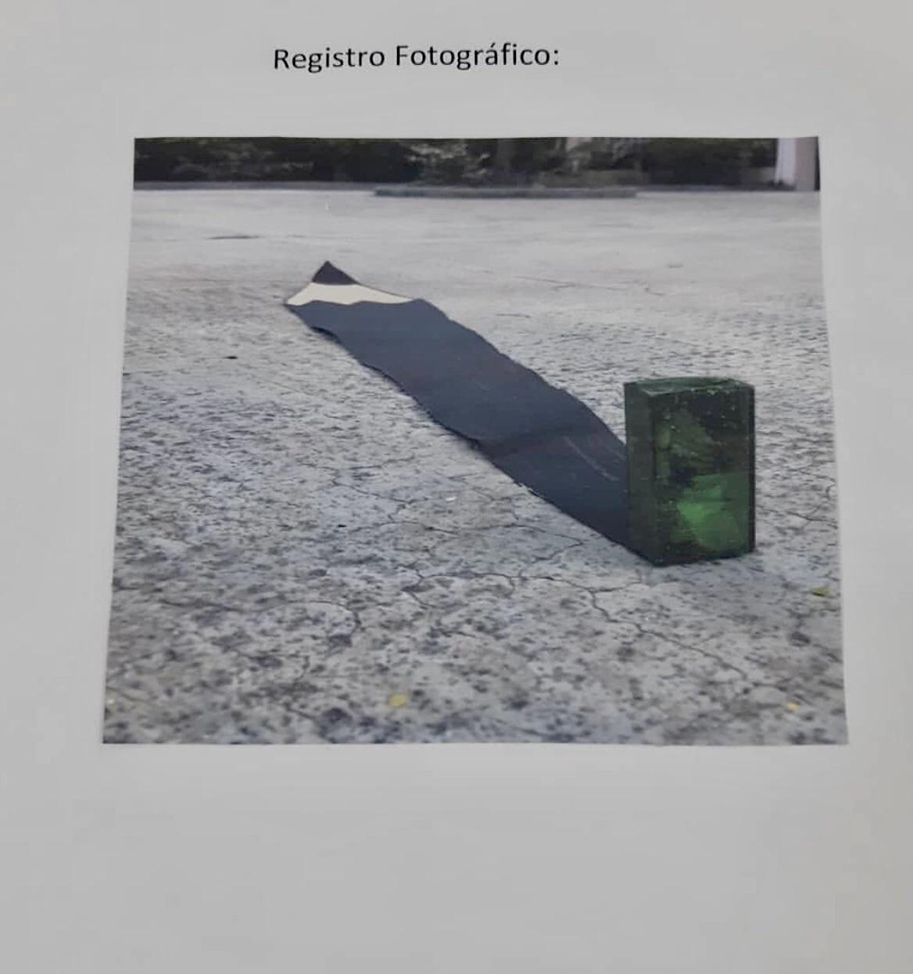
Desapontado.

Slide 23
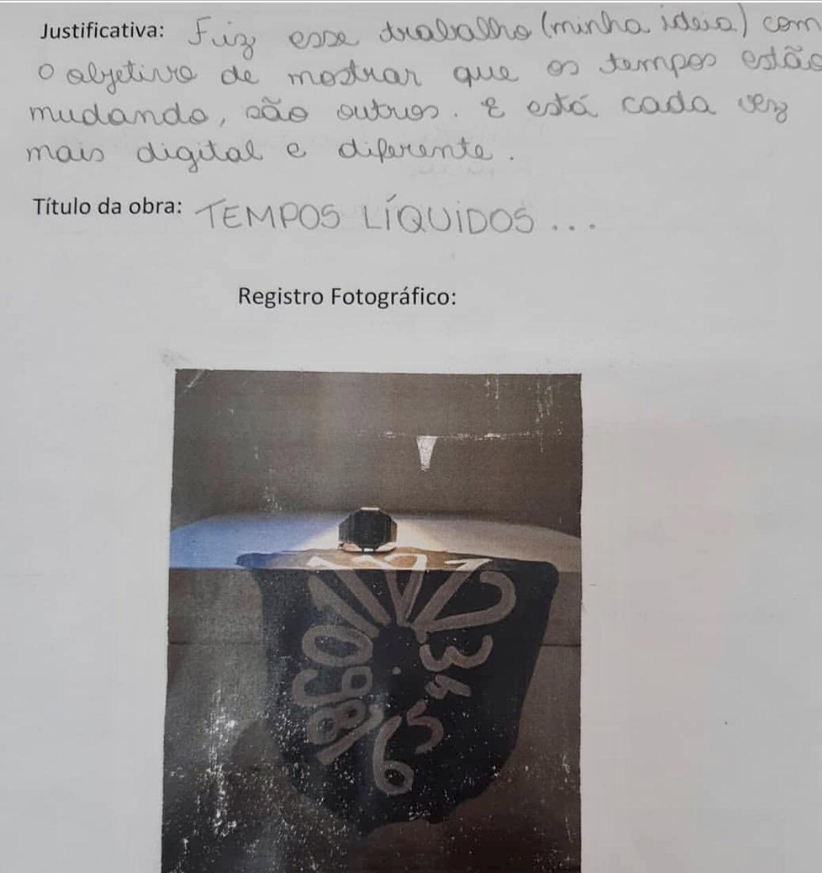
Tempos líquidos.
Justificativa: Fiz este trabalho com o objetivo de representar a mudança do tempo, das gerações.

Slide 24
Texto de apresentação do projeto lido na abertura da solenidade: Fórum de discussões -2019.
DURANTE O ANO LETIVO DE 2019, OS NONOS ANOS PUDERAM VIVENCIAR MOMENTOS QUE ESTIMULARAM O DESENVOLVIMENTO DA PESQUISA, ACESSO A INFORMAÇÕES, PRODUÇÃO DE CONHECIMENTO E CONSTRUÇÃO DE ARGUMENTOS SOBRE ASSUNTOS DA ATUALIDADE. PARTINDO DE ESTUDOS PRÁTICOS E TEÓRICOS SOBRE PERCEPÇÃO VISUAL, DEBATEMOS O MITO DA CAVERNA COMO FORMA DE AGUÇAR O OLHAR SOBRE AS DIFERENTES REALIDADES, BEM COMO DE AMPLIAR A PERCEPÇÃO ACERCA DO MUNDO E SUAS POSSÍVEIS DISTORÇÕES.
ISSO NOS POSSIBILITOU COMPREENDER QUE, EM NOSSO COTIDIANO, ESTAMOS SEMPRE DIANTE DE DISTORÇÕES REAIS E REALIDADES DISTORCIDAS, NÃO EXISTINDO UMA ÚNICA VISÃO, OU UM ÚNICO CONTEXTO DE LEITURA SOBRE O MUNDO. ASSIM, ABRIRAM-SE POSSIILIDADES PARA QUE FÔSSEMOS CAPAZES DE LER, ANALISAR, QUESTIONAR, INDAGAR E INFERIR SOBRE O MUNDO QUE NOS CERCA. O OLHAR INVESTIGATIVO E REFLEXIVO FOI, DESSE MODO, O NORTEADOR DO PROCESSO.

Slide 25
Descrição do processo de criação artística.
Partindo de exercícios de percepção visual, baseados nas leis da Gestalt, os alunos adentraram o mundo da não-cor, produzindo em alto contraste, no clássico preto-e-branco. Logo depois, revisitaram silhuetas de suas personagens preferidas, com bico de pena e nanquim.
Em seguida, fizeram da sala de arte um espetáculo de sombras, com teatros de narrativas surrealistas e muito engraçadas. Assim, de forma lúdica e criativa, refletiram sobre o Mito da Caverna de Platão e encontraram-se com Regina Silveira e suas sombras, saudando, portanto, a arte contemporânea!
Nesse ponto do trabalho, os alunos produziram instalações em que representações de sombras partem de um objeto real, desdobrando-se em novas possibilidades de compreensão desse mesmo objeto, o que obriga o espectador a questionar a sua natureza e a abrir-se a novas interpretações a partir de um mesmo ponto;
Essa visão multifacetada, parte inerente do processo de produção artística, dialoga com o tema do Fórum desta noite, evidenciando a premência de um olhar plural acerca da realidade.

Slide 26
Realidades Distorcidas/Distorções Reais.
Projeto desenvolvido pela disciplina de Arte com os 9ºs anos do Ensino Fundamental II, durante o primeiro semestre do ano letivo de 2019 no Colégio Santa Clara- São paulo- S.P.
As práticas foram apresentadas em formato de exposição na solenidade de abertura do evento: Fórum de Discussões dos 9ºs anos, juntamente com as disciplinas de Geografia e Língua Portuguesa.
As imagens aqui apresentadas documentam o processo de apropriação do conteúdo teórico proposto através de práticas em ateliê. A curadoria de trabalhos com legendas, apresenta a versão original (escrita à mão pelo aluno) e versão final corrigida. A imagem do primeiro slide é de domínio público e ilustra o conceito do projeto.
Professora: Rafaela Pedrassa.

Slide 27
Referências Bibliográficas:
ARGAN, G.C.Arte Moderna. São Paulo: companhia das Letras, 1998.
BARBOSA, A.M. Arte-educação: conflitos/acertos. São Paulo: Ateliê Editorial, 1997.
GOMBRICH, E.H. Arte e Ilusão. São Paulo: Edusp, 1992.
IAVELBERG, Rosa. Para gostar de aprender arte: sala de aula e formação de professores. Porto Alegre: Artmed, 2002.
https://youtu.be/0vBDiHWu6h8
http://enciclopedia.itaucultural.org.br/pessoa8084/regina-silveira

